Slide 1
«Мы память бережно храним.»
Коваленко Алина ученица 7 класса МОУ «СОШ с Шумейка»
Учитель Бугаенко А.П. Дудинская Е.И.

Slide 2
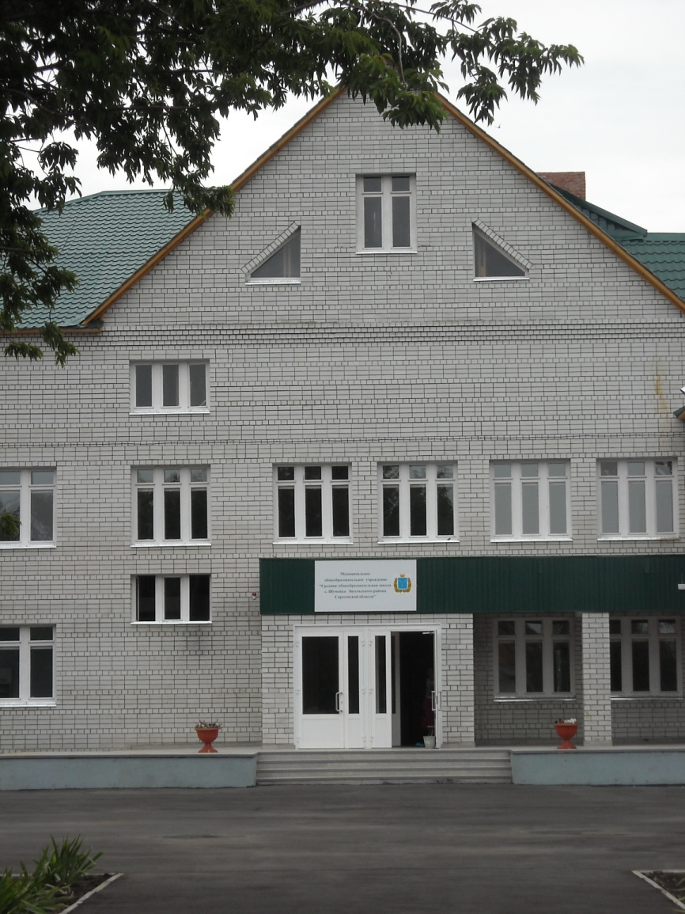
Наша школа.

Slide 3
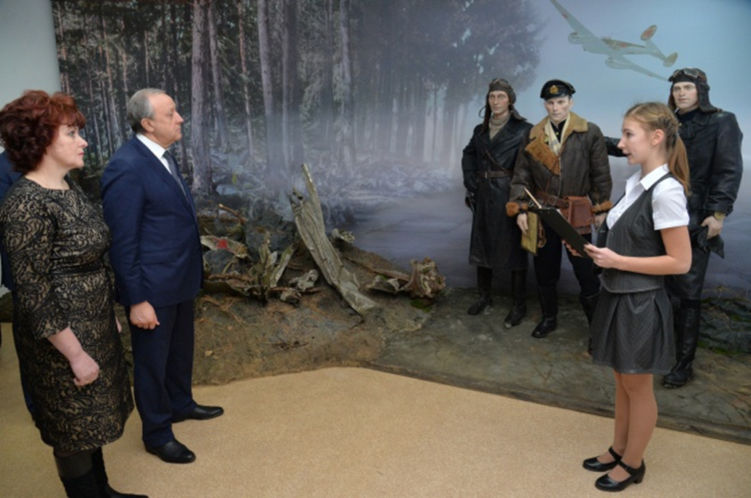
Экскурсия губернатора Саратовской области В. Радаева.в музейную комнату.

Slide 4
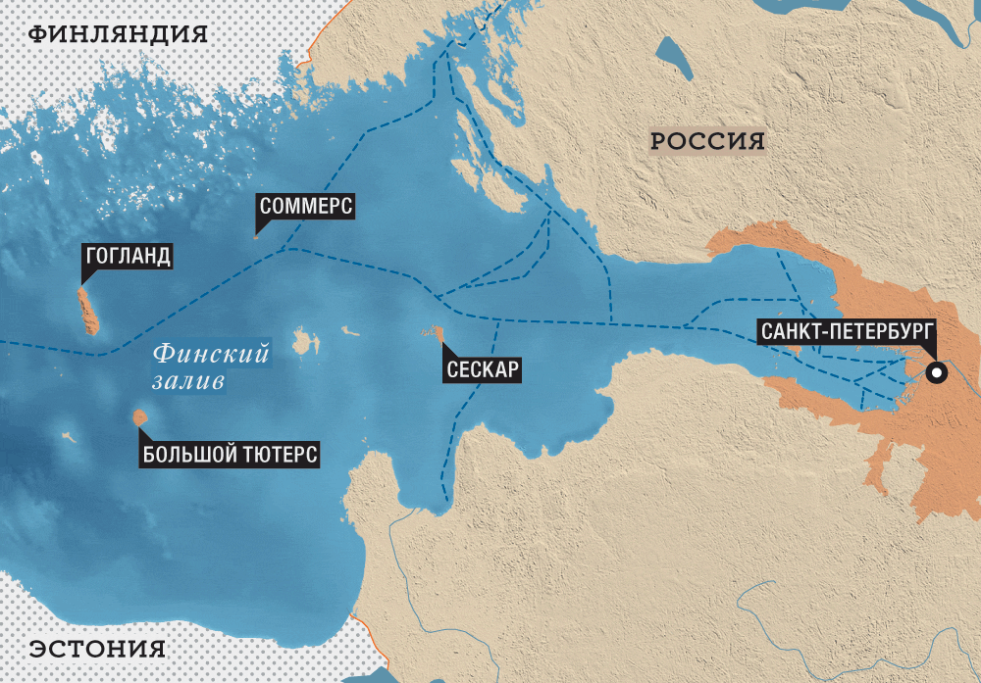
История

Slide 5
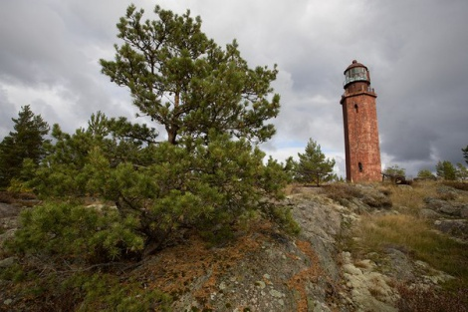
Большой Тютерс раскрывает свои тайны

Slide 6
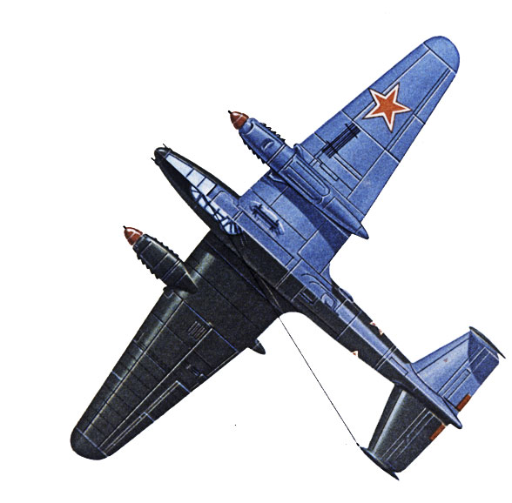
Пикирующий бомбардировщик
Пе-2

Slide 7
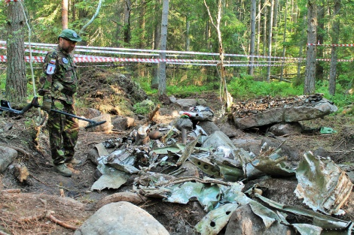

Slide 8
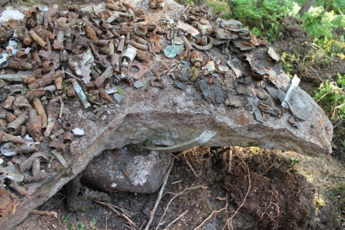

Slide 9
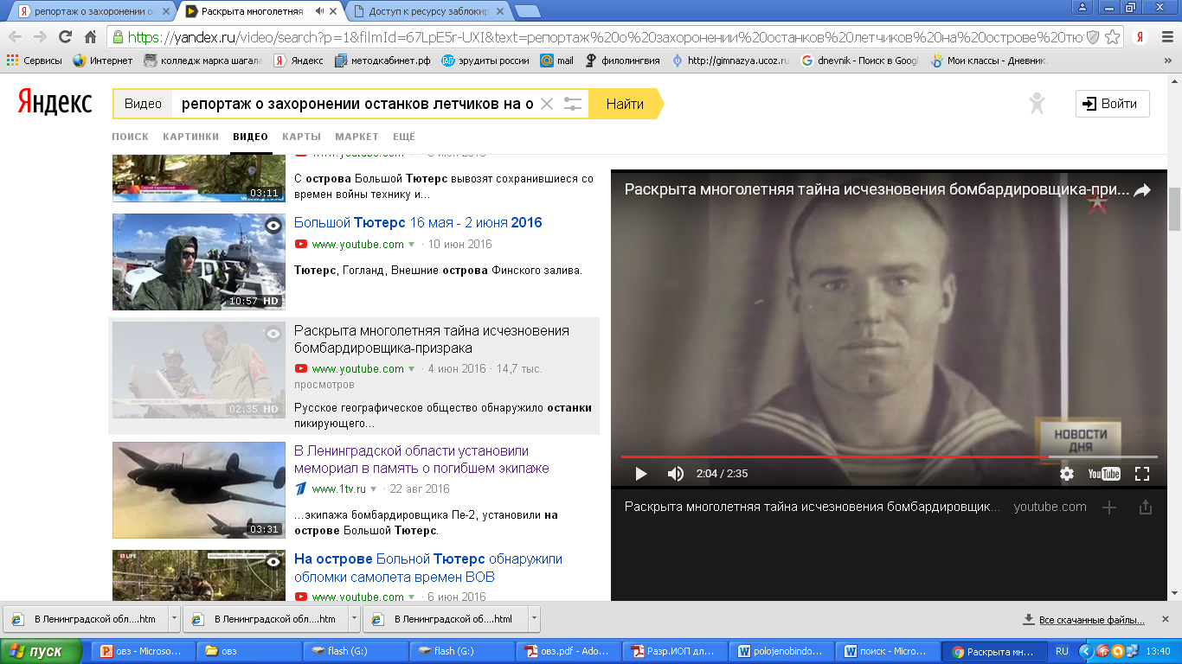

Slide 10
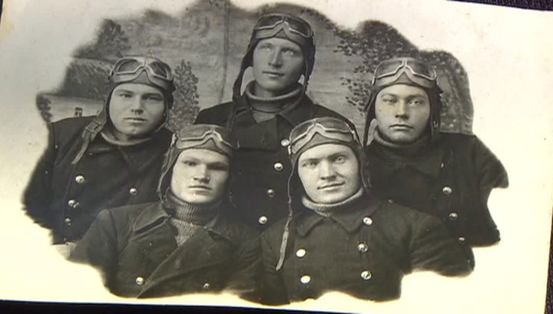

Slide 11
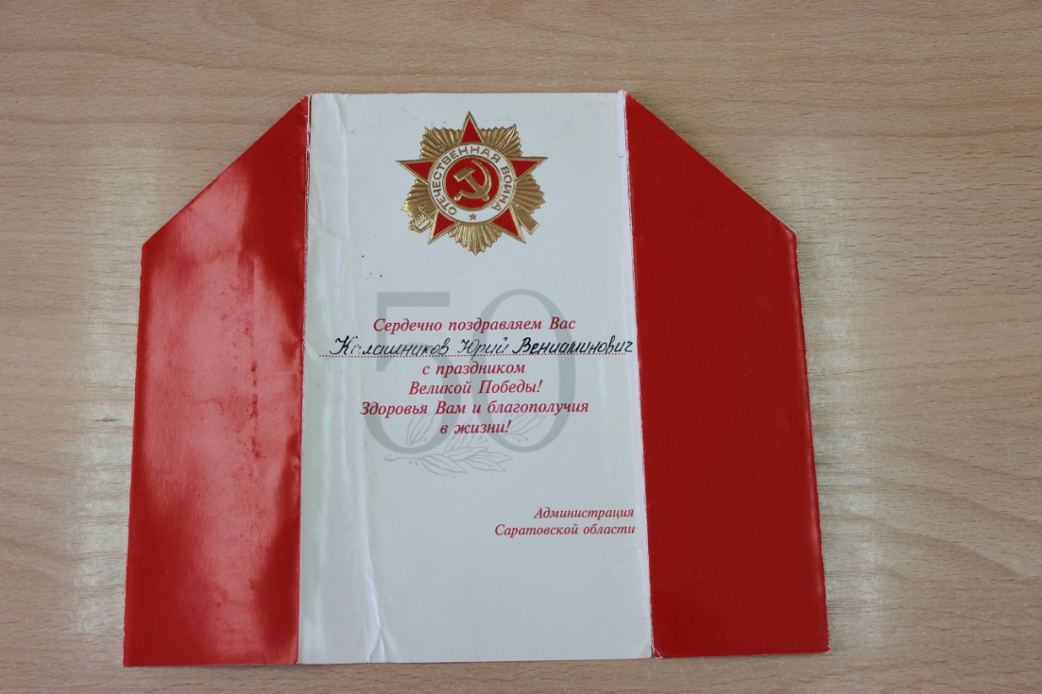
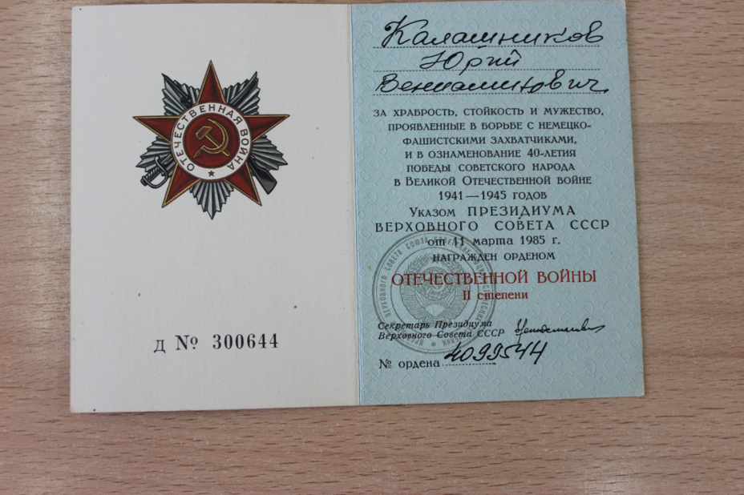
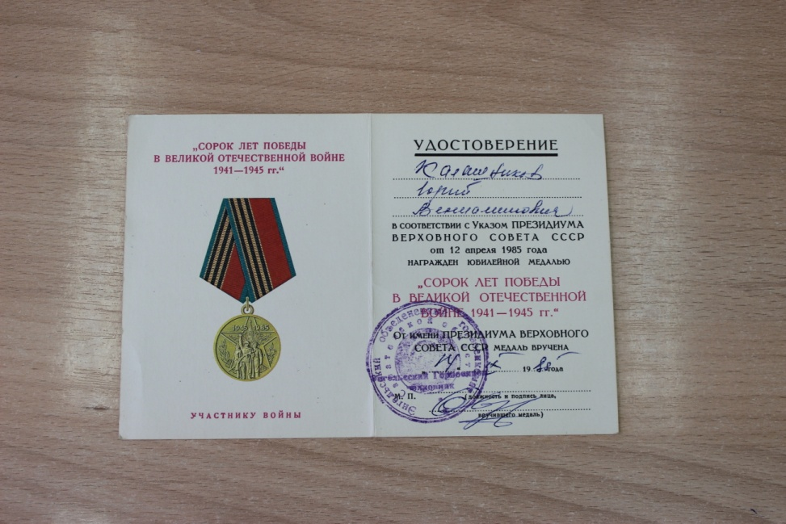
Калашников Ю.В.

Slide 12
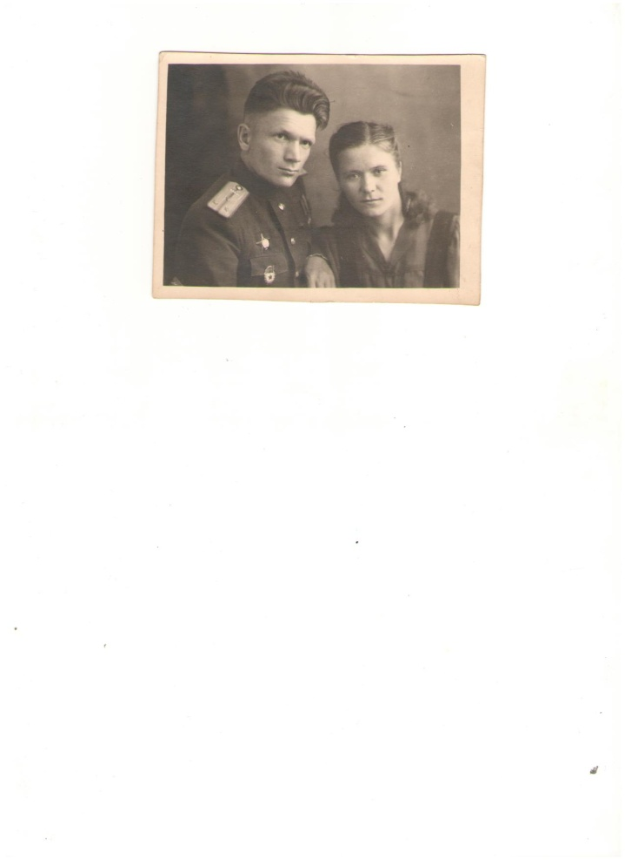
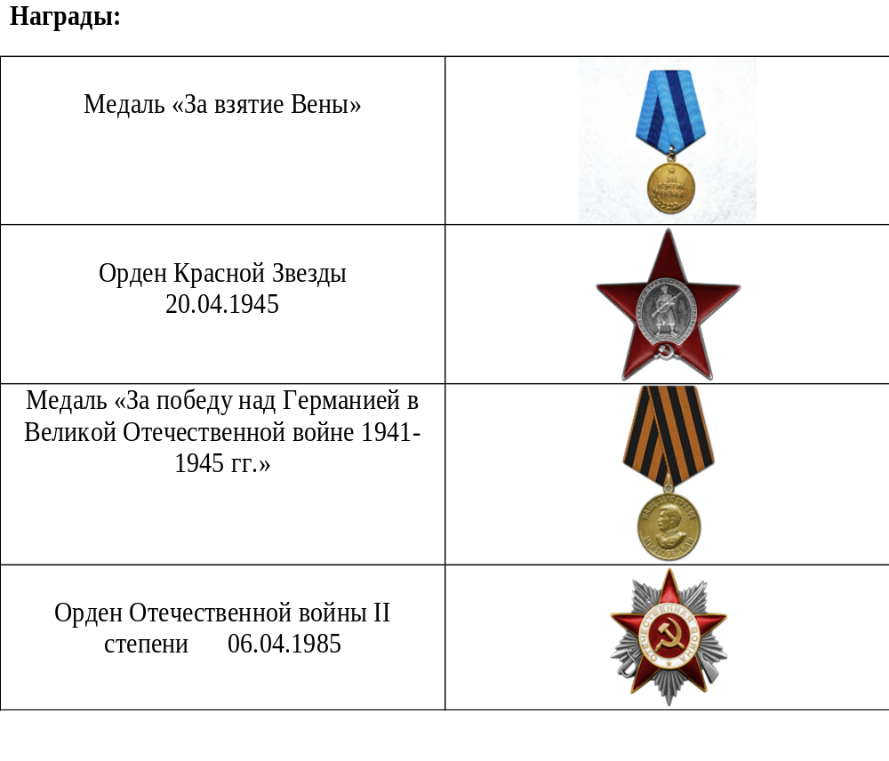
Дергилев М.П.

Slide 13
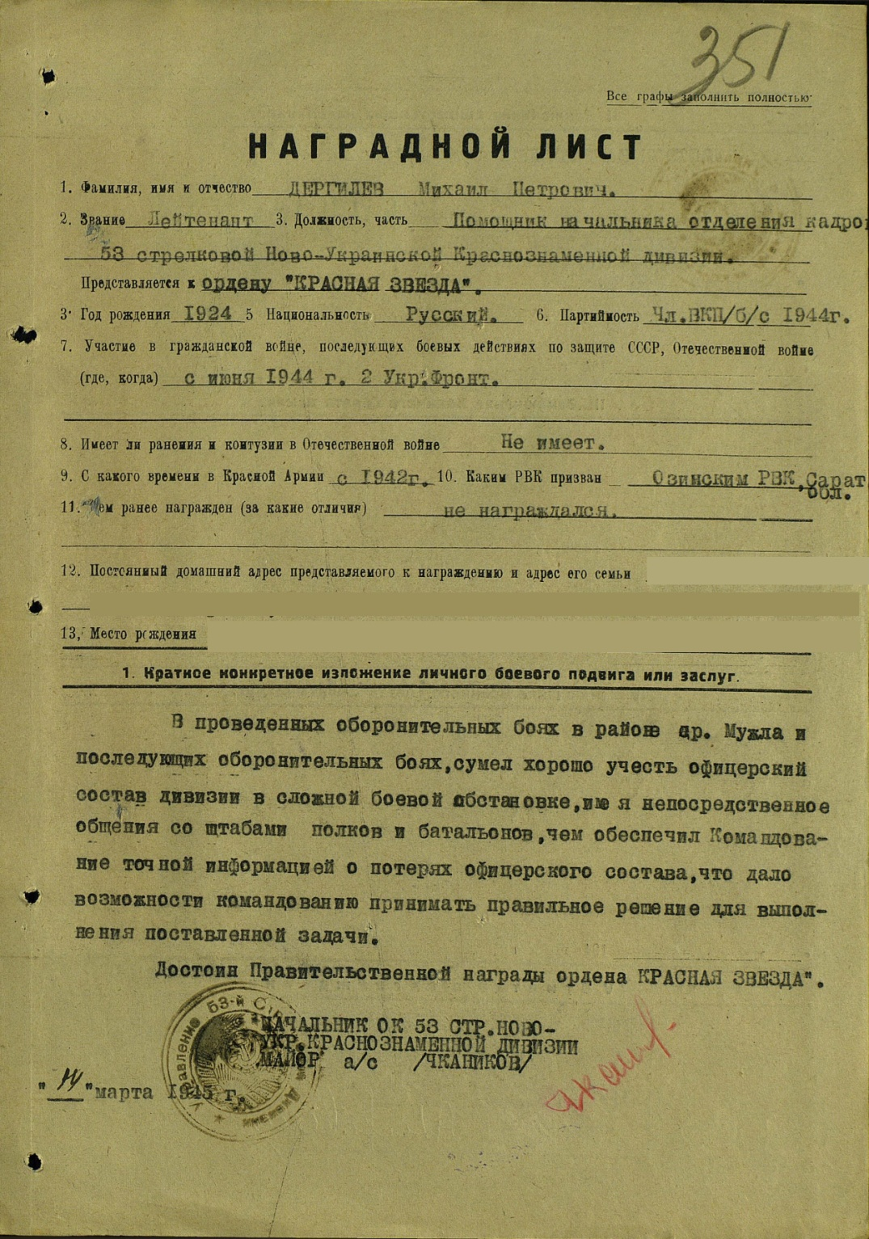


Slide 14

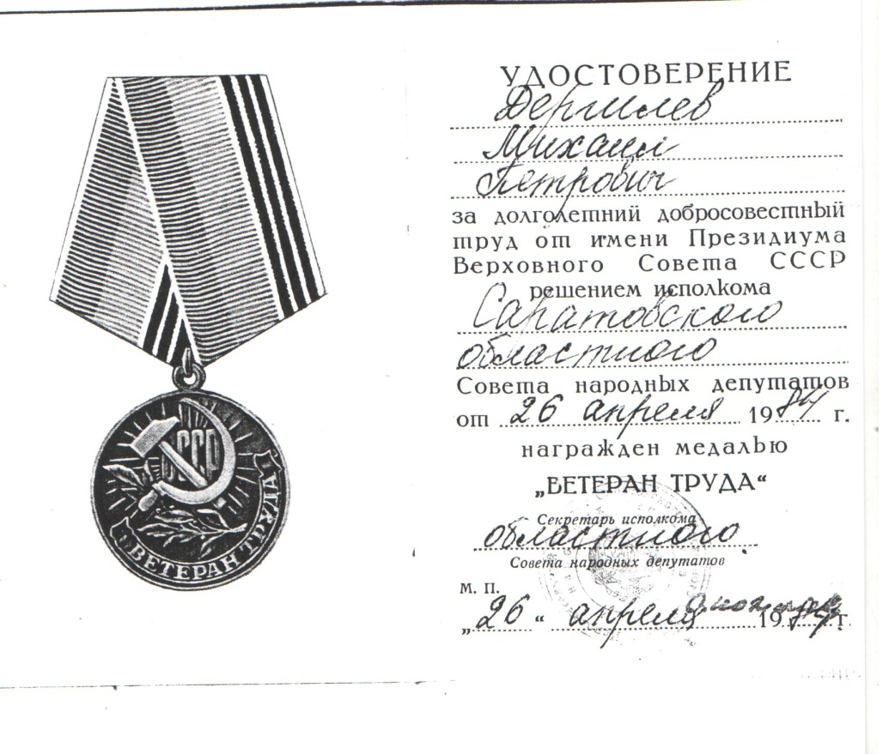
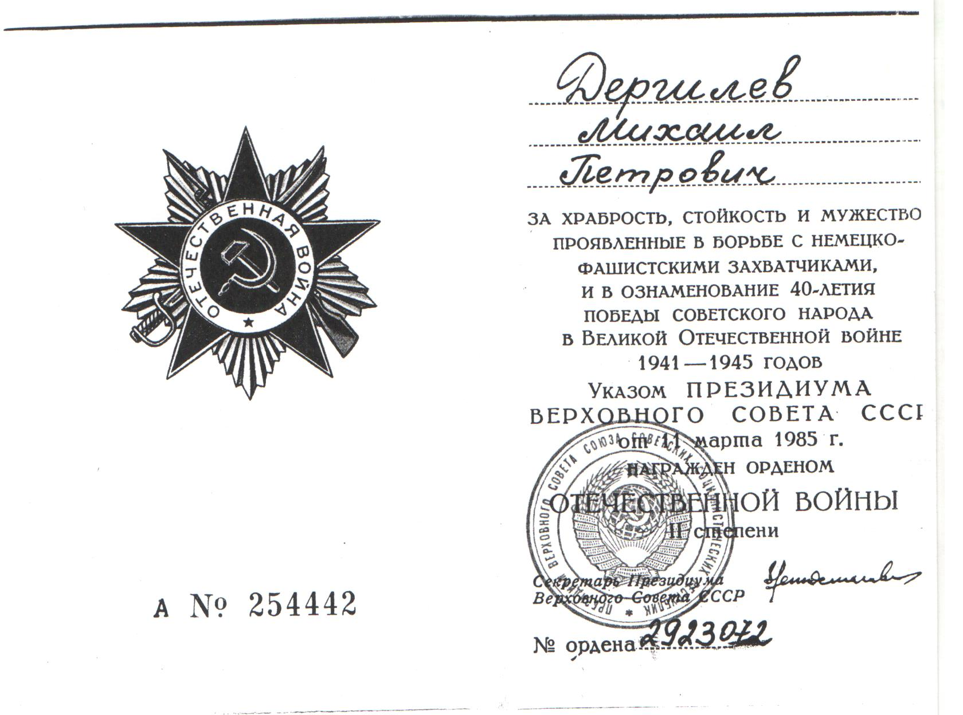

Slide 15
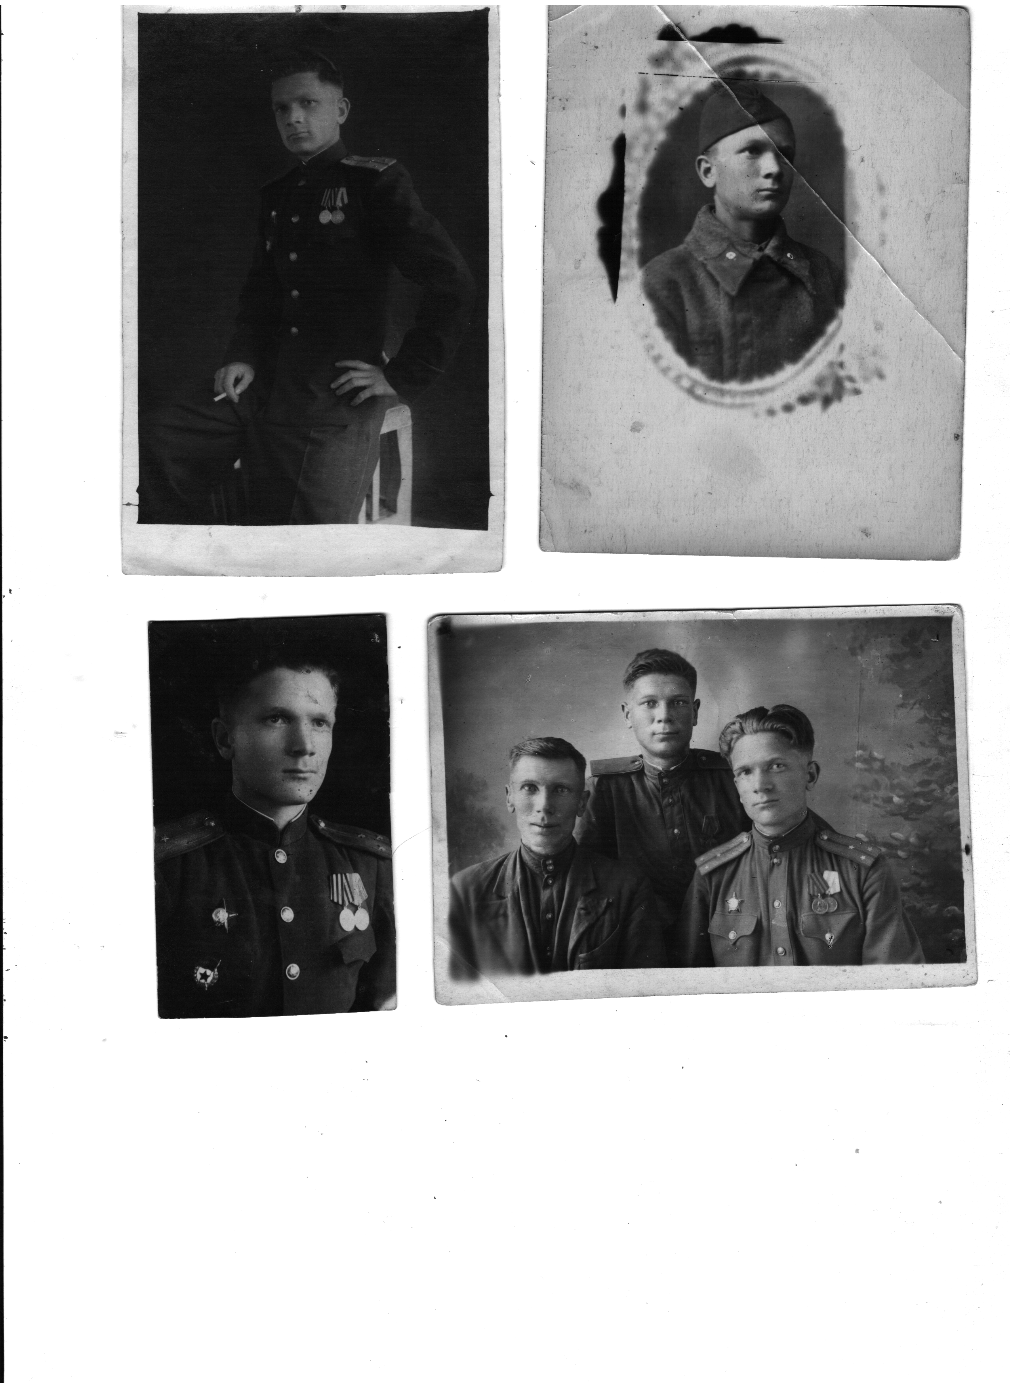

Slide 16
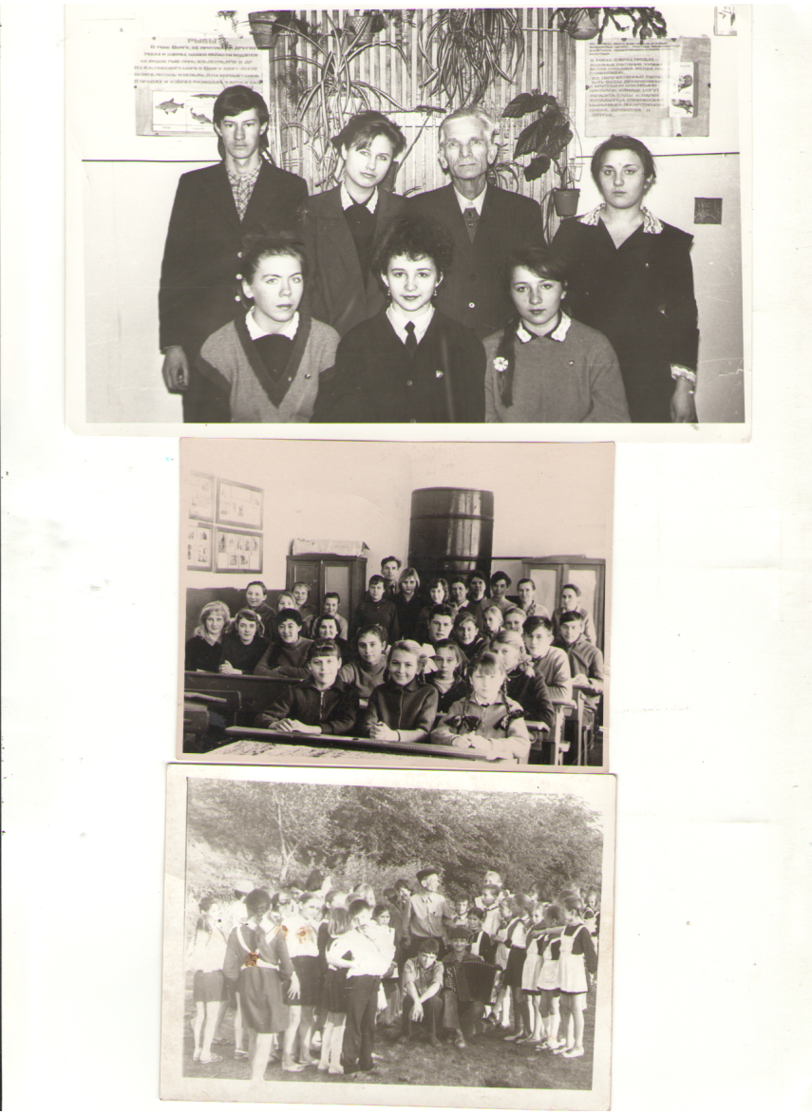
Михаил Петрович с учениками школы с. Шумейка.

